Slide 1

도둑들
다이아를 훔쳐라
2017180008 김혁동
2017180039 정극훈
2017180028 이도영

Slide 2
도둑들
문서 개요
연구목적
DirectX12 을 사용하여 그래픽스 파이프라인에 대한 이해도 향상
유니티 엔진을 바탕으로 스키닝 애니메이션 적용
IOCP를 이용한 서버 구현
브랜치를 활용, 장기적인 프로젝트 관리 능력 숙달

Slide 3








도둑들
문서 개요
개발 환경
Visual studio
Photoshop
Trello
Git hub
3D MAX
Direct X12 SDK
Blender
Discord

Slide 4
도둑들
게임 플레이
게임 소개
장르: 1인칭 배틀로얄, 레이스
다이아를 훔쳐 달아난다

Slide 5



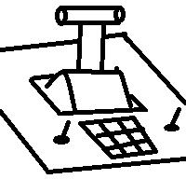


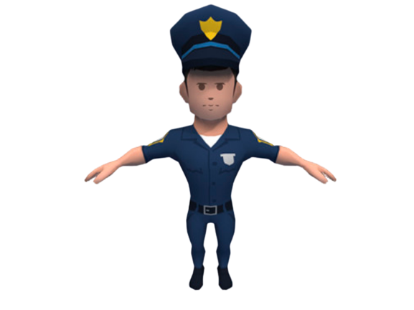

도둑들
게임 플레이
게임 플레이 1페이즈
다이아 훔친 뒤 경찰 NPC와
금지 구역 출현
8명의 플레이어 배정
매장 내를 돌아다니며 파밍 및 기물 작동

Slide 6
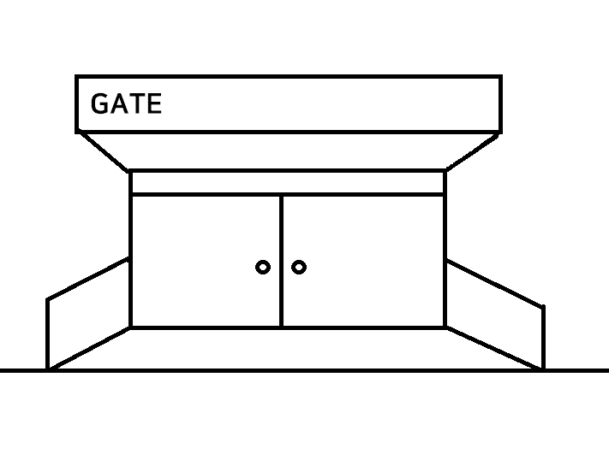

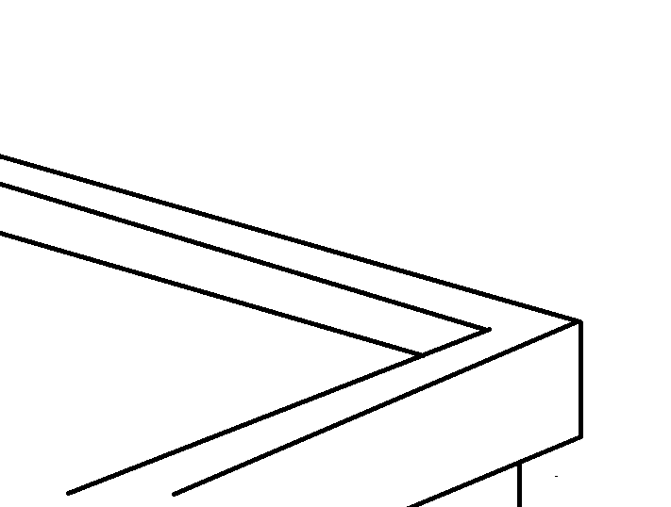


도둑들
게임 플레이
게임 플레이 2 페이즈
정문
비상구
옥상
2페이즈가 시작되고 2분 뒤 부터 탈출 루트 생성
맵의 랜덤한 위치에 생성된 탈출루트로 탈출 한다.
플레이어 기본공격을 통해 상대방을 피격하면 다이아를 뺏게 된다.
다이아를 뺏은 플레이어는 3초간
투명화와 무적시간이 주어진다.

Slide 7
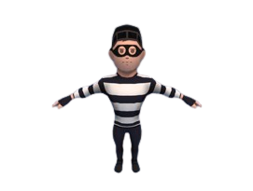
캐릭터
도둑들
캐릭터
높이 1.5m
NPC 원뿔형 시야각을 통해 도둑을 찾게 되면 쫓아가 공격.
경찰에게 피격 당한 플레이어는 감옥으로 이동하게 된다.
시야 범위 원뿔 반지름 10m
시야 각 안에 엄폐물 있을 시 그 뒤는 인지 하지 못함.
도둑 플레이어
경찰 NPC
NPC 시야 각

Slide 8



도둑들
캐릭터
캐릭터 애니메이션
기본
걷기
1초 1.5m
달리기
1초 7m
앉기
점프
기본공격

Slide 9

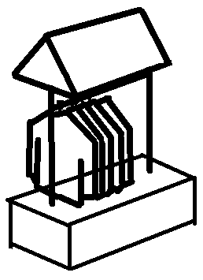

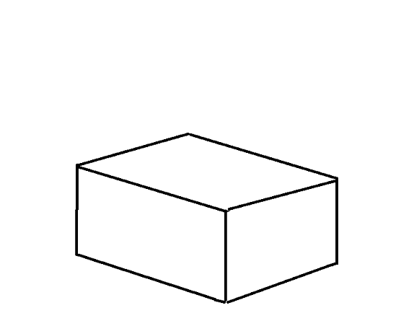
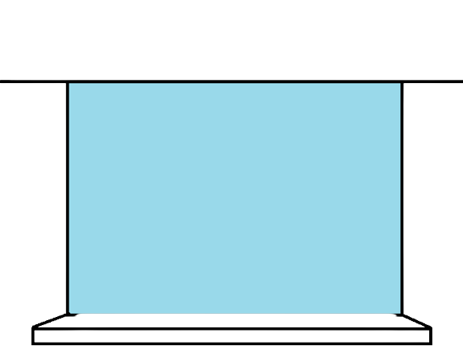
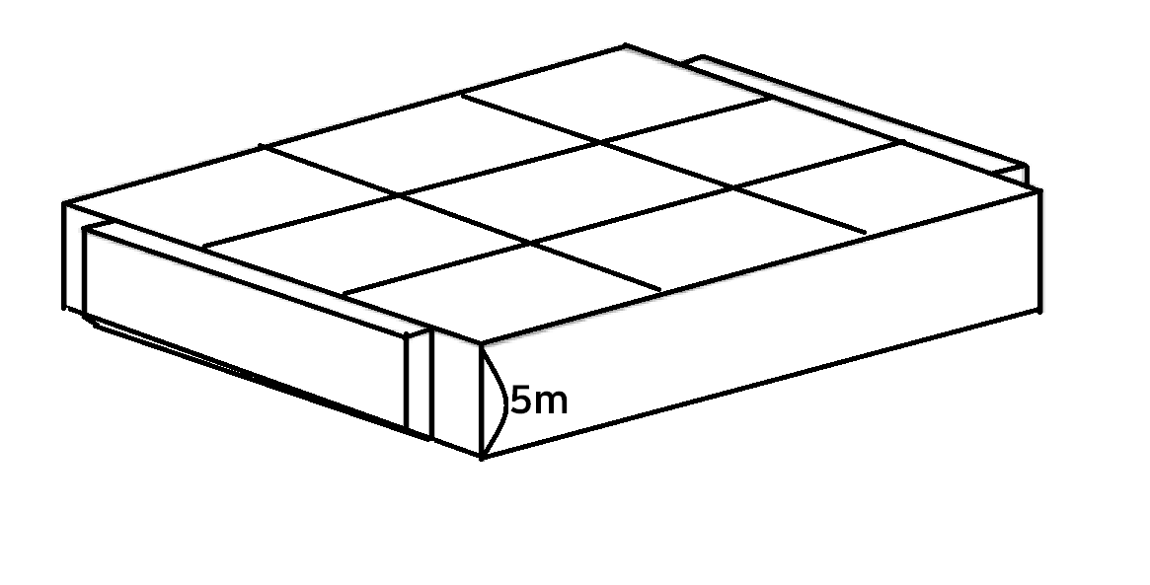
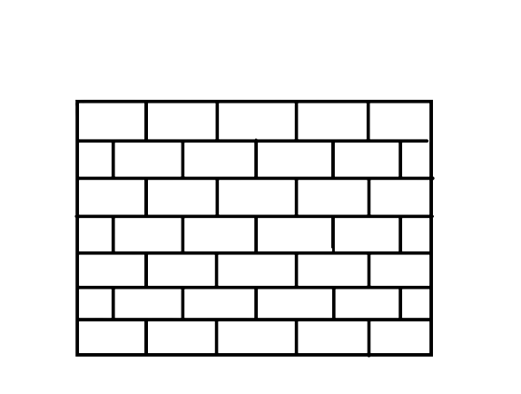
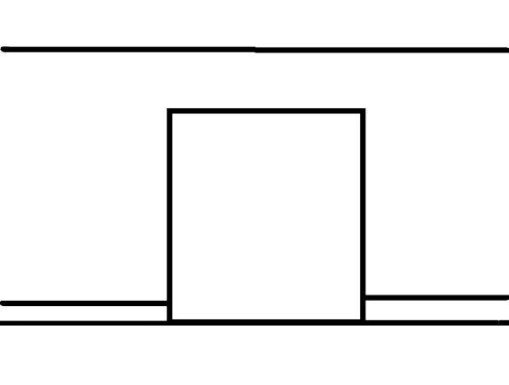
도둑들
플레이/맵
맵
기둥
매대1
매대2
매대3
휴지통
유리벽
가로 세로 300m
높이 5m
벽
문
환경

Slide 10
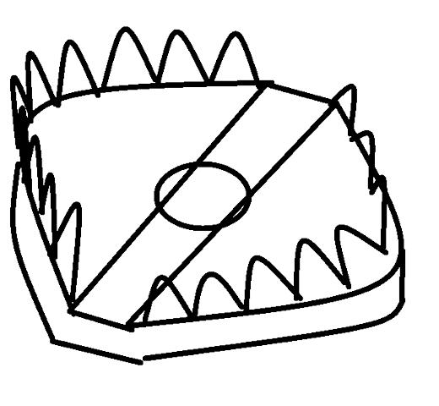

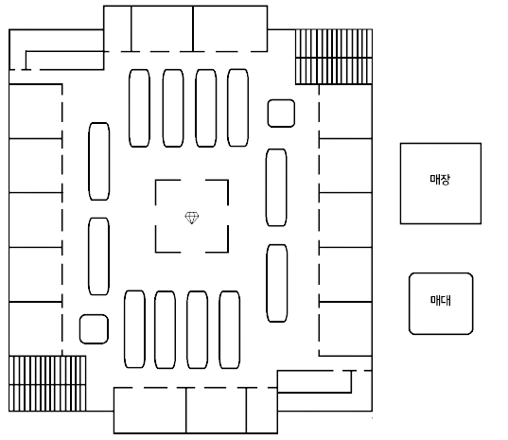
스킬 및 아이템
도둑들
아이템
아이템 | 이름 | 설명
 | 덫 | 상대 플레이어를 3초간 스턴 상태로 만든다. 스턴 상태가 되면 플레이어는 그 자리에서 멈추게 됩니다.
 | 총 | 상대 플레이어를 3초간 스턴 상태로 만든다. 스턴 상태가 되면 플레이어는 그 자리에서 멈추게 됩니다.
 | 지도 | 주요 요소들의 위치를 알 수 있는 아이템. 출구의 위치와 현재 자신의 위치를 알려주며, 비밀 상점이 생성 될 시 비밀 상점의 위치까지 지도에 표시된다.

Slide 11
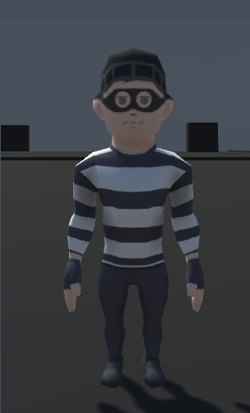
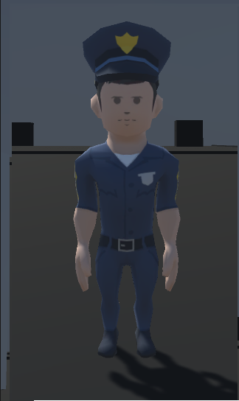
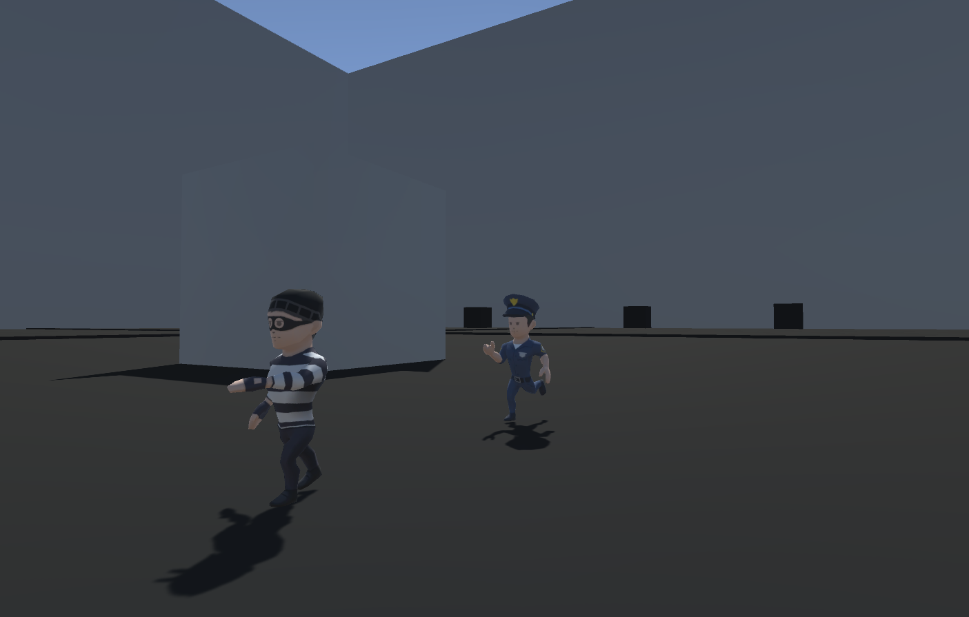
스킬 및 아이템
도둑들
게임 사진 예시
도둑
경찰
예시 사진

Slide 12
UI/UX
도둑들
로그인 플로우 차트
클라이언트 실행
게임시작
로그인 화면
채널선택 화면
로비1 화면
로그인
아이디존재?
채널선택 입장
채널 선택
로비 1 입장
방 선택
방 입장
yes
yes
yes
no
no
no
로그인 화면
가입
다시 로그인 화면?
방 이름 입력
닉네임 입력
no
인원 수 설정
yes
게임 종료
ID 입력
방 만들기
패스워드 입력
가입 완료

Slide 13
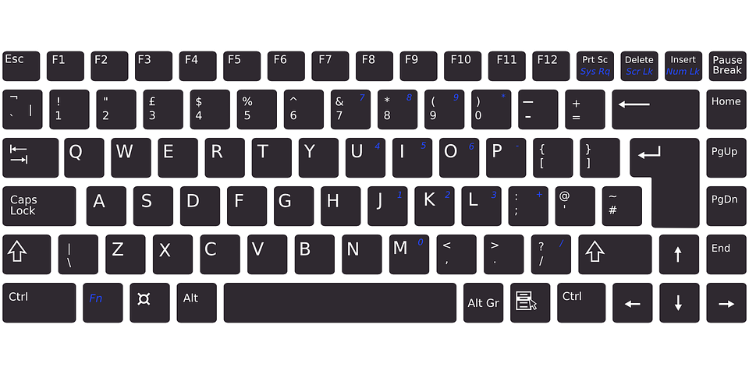
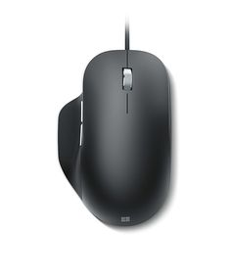
도둑들
UI/UX
키 설정
아드레날린
주먹
덫
상호작용
상호작용2
앞으로 이동
달리기
앉기
좌측이동
우측이동
뒤로 이동
점프

Slide 14
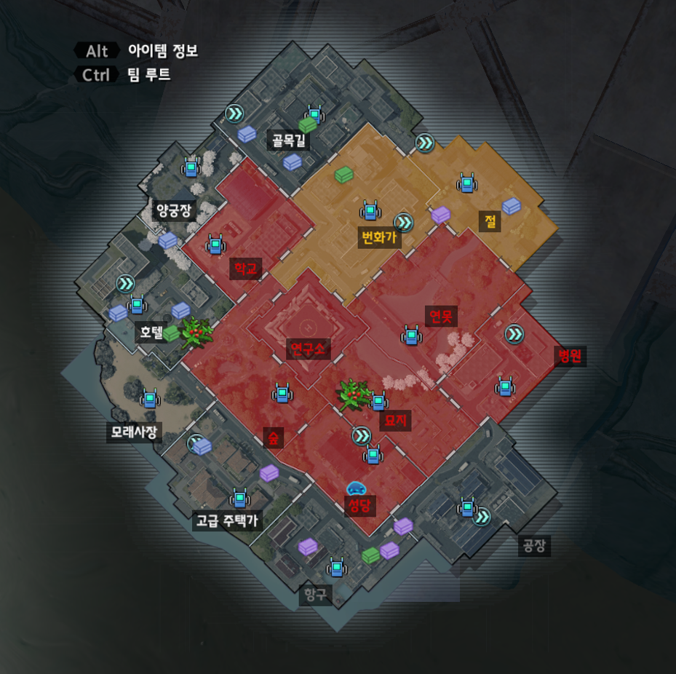
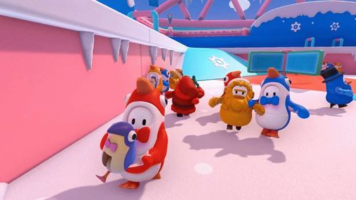
도둑들
타 게임 과의 비교
유사성
기물을 갖고 있는 플레이어 터치 시 승리조건을 뺏을 수 있다.
타 플레이어를 피해 도망가며 승리조건을 사수 해야 한다.
금지구역발생시 미니맵에 표시되며 더 이상 이동 불가능
차별성
아이템을 사용해 타 플레이어 공격 가능
기물을 이용해 승리조건을 갖고 탈출 해야함.
지도아이템 습득 시 모든 기물의 위치가 표시 된다.
이터널리턴 미니맵
폴가이즈: 펭귄 쟁탈전

Slide 15
도둑들
기술적 요소
1. 애니메이션
- Unity 3D를 이용한 스키닝 애니메이션을 이용, 캐릭터의 움직임과 엄폐물과의 상호작용을 구현
2. 파티클 구현
- 상자를 열때 총을 쏠때 등의 이펙트들을 파티클 효과로 구현
3. NPC 구현
- 알고리즘을 바탕으로 NPC 행동 구현
4. IOCP 멀티쓰레드 서버 구현
- 5개의 채널 20개의 방 최대 800인의 플레이어가 동접 가능한 IOCP 멀티쓰레드 서버 구현

Slide 16
도둑들
개인별 역할 분담
1. 이도영
- 기획 및 레벨 디자인
- 클라이언트와 서버 간의 송수신 게임서버 구현
- DB와 연동 구현
- NPC 구현
2. 김혁동
- Unity 3D를 바탕으로 이용하여 스키닝 애니메이션 구현
- DirectX 12에서 Spot Light등의 조명 구현
- 게임 제작에 활용할 셰이더의 전반적인 구현 및 관리
- NPC 구현
3. 정극훈
- trello를 이용하여 프로젝트의 전체적인 일정 관리
- DirectX 12에서 게임 구현을 위한 프레임워크 제작
- DirectX 12에서 파티클 효과를 구현

Slide 17
도둑들
개인별 준비현황
1. 이도영
- 게임 서버 프로그래밍 수강
- 네트워크 기초 수강
- 네트워크 게임 프로그래밍 수강
2. 김혁동
- 게임 수학 수강
- C, C++, STL 수강
- 자료구조 수강
- 게임 소프트웨어공학 수강
- 인공지능 수강
3. 정극훈
- 게임 수학 수강
- C, C++, STL 수강
- 자료구조 수강
- 게임 소프트웨어공학 수강

Slide 18
도둑들
개발일정
 | 1월 | 2월 | 3월 | 4월 | 5월 | 6월 | 7월 | 8월
리소스 수집 및 제작
클라이언트 프레임 워크
애니메이션
맵 구현
파티클 구현
조명 구현
게임 로직
충돌 처리
서버 프레임 워크
NPC 구현
클라이언트/ 서버 동기화
검증
김혁동
정극훈
이도영
김혁동 이도영
정극훈 김혁동
모두

Slide 19
참고
도둑들
참고
도둑: https://assetstore.unity.com/packages/3d/policeman-67767
경찰: https://assetstore.unity.com/packages/3d/thief-01-67991
픽토그램 출처
https://www.pinterest.co.kr/pin/987766130745890686/
https://www.pinterest.co.kr/pin/676454806546310783/
https://www.pinterest.co.kr/pin/112730796914744811/
https://www.pinterest.co.kr/pin/652036852290769573/
https://www.pinterest.co.kr/pin/155303887710453609/
키보드 이미지 PIXBAY
https://pixabay.com/ko/vectors/%ea%b1%b4%eb%b0%98-%ec%a0%84%ec%9e%90-%ec%bb%b4%ed%93%a8%ed%84%b0-%ea%b8%b0%ec%88%a0-311803/
폴가이즈
https://namu.wiki/w/Fall%20Guys/%EB%9D%BC%EC%9A%B4%EB%93%9C/%ED%8C%80#s-4.7
이터널 리턴
https://playeternalreturn.com/posts/news/307?hl=ko-KR

